Slide 1

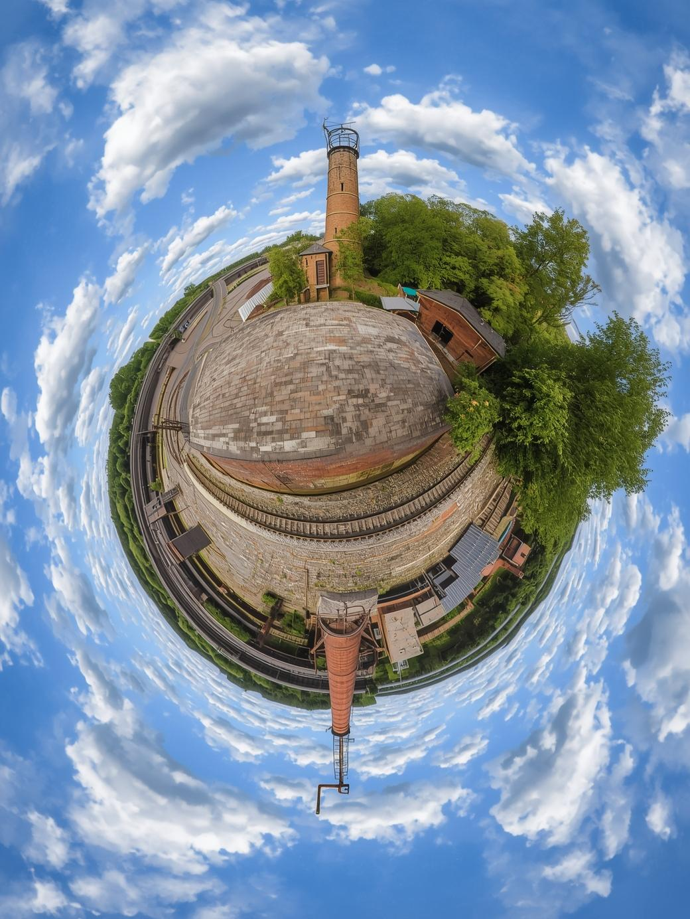
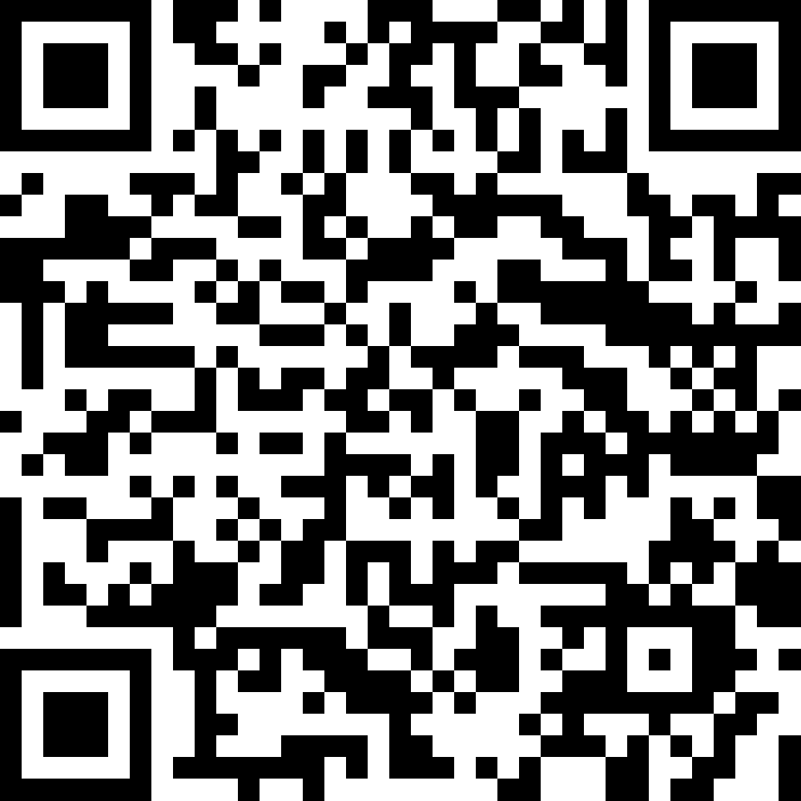
UDE4future Ringvorlesung mit Diskussion
Resonanzräume für Transformation –
Chancen für das Ruhrgebiet gestalten
Auftakt 21.05.2026 16:00 Uhr
Philharmonie Mercatorhalle Duisburg
Resonanzräume für Transformation als Chance für Duisburg!
Wie können wir sie gemeinsam gestalten?
Soukaina Errafay, AStA der UDE
Kai Lipsius, Stabsstelle Klimaschutz der Stadt Duisburg
Prof. Karen Shire (Ph.D.), UDE, Prorektorin
Nils Szczepanski, Orchester des Wandels​
Danach immer donnerstags 16:00 Uhr online
Weitere Infos: https://udue.de/forfuture
KI generiert

